Slide 1

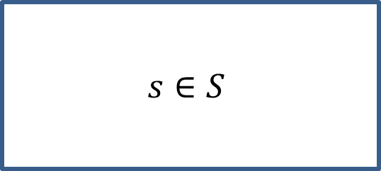
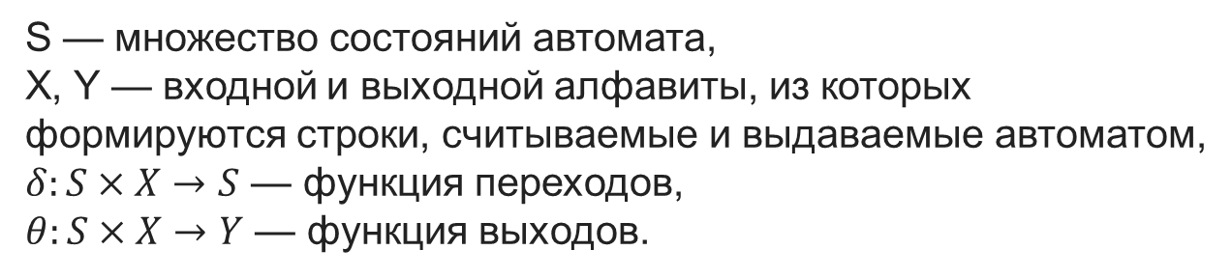

Абстрактный автомат
$$s∈S$$
$$x∈X$$
$$y∈Y$$
S — множество состояний автомата,
X, Y — входной и выходной алфавиты, из которых формируются строки, считываемые и выдаваемые автоматом,
$δ:S×X→S$ — функция переходов,
$θ:S×X→Y$ — функция выходов.

Slide 2

Определение конечного автомата
$$M=(V,Q,q_{0},F,δ)$$

Slide 3
Не пробел
Вывод символа
пробел
пробел
B
W
S
Не пробел
пробел
Не пробел
Вывод: пробел и символ

